Slide 1

微机系统与接口
李珍香等编著
清华大学出版社

Slide 2
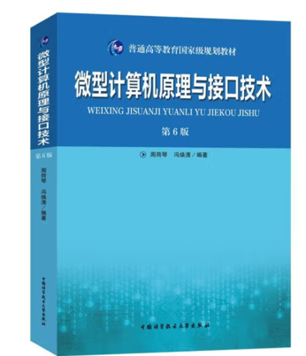

参考教材
周荷琴等编著
中国科学技术大学出版社
陈进才等编著
清华大学出版社

Slide 3
第1章 微型计算机系统概述
1.1 微型计算机概念
1.2 微型计算机系统的组成
1.3 计算机中的数制和码制

Slide 4
1.1 微型计算机概念
一、微型计算机及其发展概况
1、基本概念
微型计算机：是指以微处理器为核心，配以大规模集成电路构成的内存储器、输入/输出接口电路、输入/输出设备及系统总线所组成的计算机
微处理器：是指采用大规模集成电路技术，将具有运算器和控制器功能的电路及相关电路集成在一个芯片上的大规模集成电路。微处理器是微型计算机的核心，又称为微型计算机的中央处理器（CPU）

Slide 5
1.1 微型计算机概念
2、微型计算机 的发展
第一代（1971开始）是微机的问世阶段
第二代（1973年开始）为中档8位微处理器和微型计算机时期
第三代（1978年开始）为16位微处理器和微型计算机时期
第四代（1983年开始）为32位微处理器和微型计算机时期
第五代（1994年开始）为64位高档微处理器和微型计算机时期
2005年，Intel 推出了Pentium D 处理器
2006年，Intel 推出了Core 2 Duo处理器

Slide 6
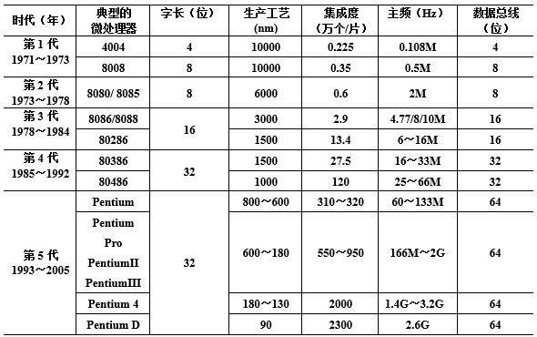
1.1 微型计算机概念
2、微型计算机的发展
Intel微处理器发展简史（第1代～第5代）
第6代酷睿（Core）系列的双核和多核微处理器时代。基于新的架构，功耗更低、电池续航时间和安全性更高，拥有更快的响应速度，同时还能支持最广泛的计算设备。Core系列微处理器已经发展到第10代

Slide 7
1.1 微型计算机概念
3、微型计算机 的特点
（1）功能强、可靠性高
（2）价格低廉
（3）系统设计灵活、适应性强
（4）体积小、重量轻、维护方便

Slide 8
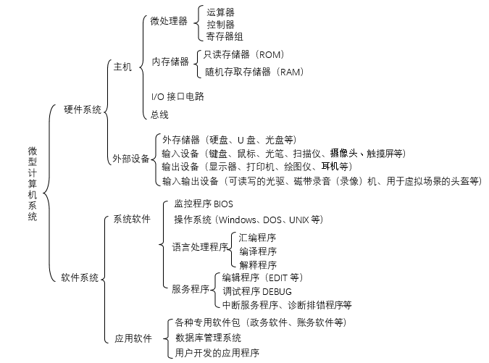
1.2 微型计算机系统的组成
一、微型计算机系统的组成
微型计算机系统：以微型计算机为主体，按不同应用要求，配以相应的外部设备、辅助电路以及指挥微机工作的系统软件所构成的系统

Slide 9
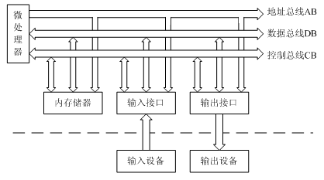
1.2 微型计算机系统的组成
二、微机系统的硬件组成
1、微机硬件及其组成
硬件：用肉眼能看得见、用手能摸得着的机器部分
组成：由微处理器、内存储器、输入/输出接口电路、输入/输出设备及系统总线组成

Slide 10
1.2 微型计算机系统的组成
微处理器
是微型计算机的核心部件，由运算器、控制器、寄存器组等部件组成，其功能是负责统一协调、管理和控制系统中的各个部件有机地工作
内存储器
也称主存储器，是一个记忆装置，是CPU可以直接访问的存储器，主要用来存储微机工作过程中需要操作的数据、程序，运算的中间结果和最后结果
输入/输出接口电路
功能是完成主机与外部设备之间的信息交换，在微机中，较复杂的I/O接口电路常制成独立的电路板，也称为接口卡，使用时将其插在微机主板上。

Slide 11
1.2 微型计算机系统的组成
总线
在两个以上模块之间或设备之间提供传送信息的公用通道。微机系统采用总线结构。根据传送的内容，总线分数据总线、地址总线和控制总线三种
数据总线（DB）：双向、三态，主要用来实现在CPU与内存储器或I/O接口之间传送数据
地址总线（AB）：单向、三态，由CPU输出用来指定其要访问的存储单元或输入/输出接口的地址，地址总线条数决定了CPU所能直接访问的地址空间，
控制总线（CB）：单向、三态总线，传送控制信号、时序信号和状态信息，实现CPU的工作与外部电路的工作同步

Slide 12
1.2 微型计算机系统的组成
I/O设备
是用户与微机进行通信联系的主要装置。输入设备是把程序、数据、命令转换成微机所能识别接收的信息，然后输入给微机；输出设备是把CPU计算和处理的结果转换成人们易于理解和阅读的形式，然后输出到外部 。
外存储器
也称辅助存储器，不能直接与CPU交换数据

Slide 13
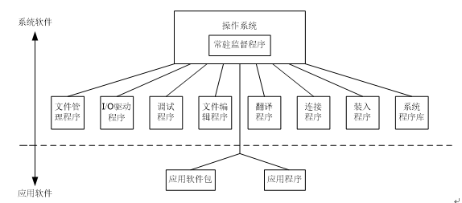
1.2 微型计算机系统的组成
2、软件
系统软件：由计算机生产厂家提供给用户的一组程序，这组程序是用户使用机器时为产生、准备和执行用户程序所必须的，最主要的是操作系统
I/O驱动程序
文件编辑程序
装入程序
翻译程序
连接程序
调试程序
微机软件层次图

Slide 14
1.2 微型计算机系统的组成
三、微机的基本工作原理和工作过程
1、微机的工作原理
采用“程序存储控制”的原理工作，由冯.诺依曼1946年提出
2、微机的工作过程
执行存放在存储器中的程序的过程 。
一条指令的执行过程：取指令、分析指令和执行指令。
重复，直至执行完程序的所有指令
程序
原始数据
输入设备
内存储器
输出设备
数据
数据
运算结果
输入命令
运算器
存取命令
输出命令
操作命令
控制器

Slide 15
1.2 微型计算机系统的组成
四、微机的主要性能指标
1、字长
CPU一次能够同时处理的二进制数据位数，最重要。在其它指标相同的情况下，字长越长，计算精度就越高，运算速度也越快。早期一般8位和16位，目前常用的32位和64位
2、内存容量
内存储器能存放数据的最大字节数，即微机中实际配置的内存大小。
基本单位为字节Byte（简称为B），单位还有KB、MB、GB、TB、PB等。关系：1KB=2¹⁰B，1MB=2¹⁰KB，1GB=2¹⁰MB，1TB=2¹⁰GB，1PB=2¹⁰TB

Slide 16
1.2 微型计算机系统的组成
3、运算速度
每秒钟所能执行的指令条数，对运算速度的描述有不同的方法
4、存取时间和存取周期
存取时间：从内存储器接收到CPU发来的读/写操作命令到数据被读出或写入完成所需要的时间；
存取周期（读/写周期）：在存储器连续读/写过程中一次完整的存取操作所需的时间，或者说是CPU连续两次访问存储器的最小时间间隔
5、可靠性和可维护性
6、性能价格比

Slide 17
1.3 计算机中的数制和码制
一、计算机中的常用数制
1、有关概念
数制：用一组数字与统一的规则来表示数的方法。
十进制—十进制的数符集中有10个符号：0,1,2,3,4,5,6,7,8,9,符合人们的习惯.
二进制—0和1。二进制数是计算机内部采用的，并唯一能够直接被计算机识别的数。便于物理实现，便于运算.
十六进制—16个符号：0,1,2,3,4,5,6,7,8,9,A,B,C,D,E,F
便于识别、书写。引入十六进制数的目的是为了描述二进制数
思考：
十六进制数与二进制数间关系；
注意：
以符号打头的十六进制数，在指令中前面必须补加0

Slide 18
1.3 计算机中的数制和码制
基数：指这个计数系统中采用多少个数字符号。
权：不同的数位所代表的数值。
如果把用k进制书写的一个整数从右往左依次记作第0位、第1位、…、第n位，则第i位上的数符a_{i}所代表的含义是a_{i}×k^{i}。在此，我们把k称为一个数制的基数，而把k^{i}称为k进制数第i位的权。如：10进制数中的基数=10 （0、1、2、3、4、5、6、7、8、9），333数据中，各位数上的权从左到右分别为：10²、10¹、10⁰
计数规则 ：对于k进制数，简单地说，就是“逢k进1，借1当k”
2、各种进制数及它们的书写方法
二进制数：是最简单的进位计数制,只有0,1二个数码，计数方法是“逢二进一”。表示二进制时，在数据后面紧跟字母B
例如：（1010)2=1010B,（0.101)2= 0.101B

Slide 19
1.3 计算机中的数制和码制
十进制数：数据尾部加D(d)，但通常可以省略。
例如：23D=23
十六进制数：由0到9和A，B,C,D,E和F(英语大写字母分别代表10到15)十六个数码组成的,进位方式是“逢十六进一”，十六进制在程序中的使用频率很高
如：(2E)₁₆= 2EH、 0A8F5H

Slide 20
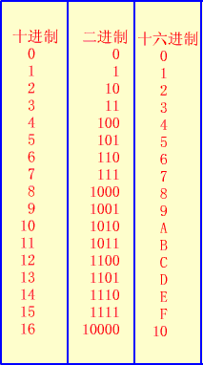
1.3 计算机中的数制和码制
3、3种进制数间的关系

Slide 21
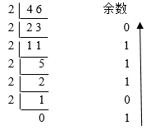
1.3 计算机中的数制和码制
4、 3种进制数间的转换方法
（1）十进制和二进制间转换
十进制 → 二进制（整数）
①将整数部分不断除以2，记下每次得到的余数，直到商为零(除2取余)；②余数倒排，即最后得到的余数排在最高位，第一个余数排在最低位。例如将十进制数13转换成二进制数：

Slide 22
十进制→二进制（小数）
1.3 计算机中的数制和码制
小数部分转换：乘2取整，顺序排列得到的整数。例如将0.8125转换成二进制数：
0.8125
整数 × 2
1 .6250
× 2
1 .250
× 2
0 .50
× 2
1 .00
0.8125D=0.1101B（有时会有转换误差 ，如0.3D）

Slide 23
二进制→十进制
1.3 计算机中的数制和码制
方法：各位二进制数码乘以与其对应的权之和即为该二进制数相对应的十进制数。如：
1 1 0 1 1 0 1 1 . 1 0 1 B=
1x2⁷+1×2⁶+0×2⁵+1×2⁴+1×2³+0×2²+1×2¹+1 ×2⁰+1×2⁻¹+0×2⁻²+1×2⁻³

Slide 24
（2）二进制与十六进制间的转换
1.3 计算机中的数制和码制
二进制数转换成十六进制数：只需将二进制数从小数点开始每4位转成1位十六进制数(整数由左向右,小数相反)。 如：
1101101101.0100101B=0011 0110 1101.0100 1010B
=36D.4AH
十六进制数转换成二进制数：把十六进制数中的每一位用4位二进制数表示，就可转换成相应的二进制数。如：
4FA.C7H=0100 1111 1010 . 1100 0111B=10011111010.11000111B

Slide 25
（3）十进制和十六进制间转换
1.3 计算机中的数制和码制
十进制数转换成十六进制数，方法同十进制数转换成二进制数，只不过“除2取余”变为“除16取余”，“乘2取整” 变为“乘16取整”。
十六进制数转换成十进制数，只要将十六进制数按位权展开相加即可，如将8A.B5H转换成十进制数：
8A.B5H=8×16¹＋10×16⁰＋11×16⁻¹+5×16⁻²
=128＋10＋0.6875＋0.0195=138.707D
另一种方法是以二进制数作桥梁：
即十六进制数 二进制数 十进制数

Slide 26
二、二进制的运算
1.3 计算机中的数制和码制
1、算术运算规则
加法 减法 乘法
0+0=0 0‐0=0 0×0=0
0+1=1 0‐1=1 0×1=0
1+0=1 1‐0=1 1×0=0
1+1=10 有进位 1‐1=0 有借位 1×1=1
2、逻辑运算规则
“或”运算 | “与”运算 | “非”运算 | “异或”运算
0∨0＝0 | 0∧0＝0 |  | 0⊕0=0
0∨1＝1 | 0∧1＝0 |  | 0⊕1=1
1∨0＝1 | 1∧0＝0 |  | 1⊕0=1
1∨1＝1 | 1∧1＝1 |  | 1⊕1=0
1=0
0=1

Slide 27
1.3 计算机中的数制和码制
举例：设X=10001101B，Y=10101011B，则有：
X∨Y=10101111B ；X∧Y=10001001B ；
X⊕Y=00100110B ；X=01110010B

Slide 28
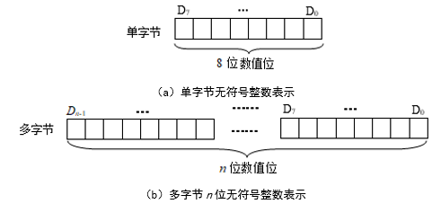
1.3 计算机中的数制和码制
三、带符号数在计算机中的表示
1、有关概念
机器数与真值：机器数是指把一个数连同其符号在内数值化表示的数；其中，最高位为符号位（ 0表示正数， 1表示负数），数值部分称为机器数的真值。
如：X1= +91= 01011011B X2=－91=11011011B
假设字长为8位
无符号数：指计算机字长的所有二进制位均表示数值部分

Slide 29
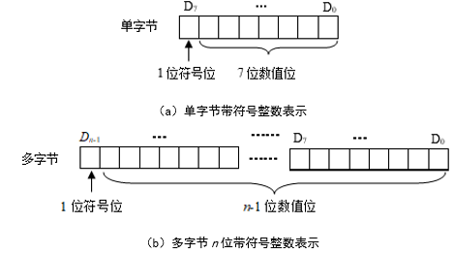
1.3 计算机中的数制和码制
带符号数：将机器数分为符号和数值部分，且均用二进制代码表示
2、带符号数的表示法
原码：是一种简单、直观的机器数表示方法，只需在真值基础上将符号位用数码“0”和“1”表示即可。
示例1：设机器字长为8 位，X=+1011011，Y=−1011011
则有：
[X]原码=01011011B ， [Y]原码=11011011B

Slide 30
1.3 计算机中的数制和码制
反码 ：正数的反码与原码相同，负数的反码则是在原码的基础上，符号位不变（仍为1），其余的数位按位求反
例如，针对示例1中的X和Y两个数，有：
[X]_{反码}=01011011B，[Y]_{反码}=10100100B
补码：正数的补码表示同原码，即有 [x]_{原} = [x]_{反} = [x]_{补}，负数的补码则是在反码的基础上再在末位加1
例如，针对示例1中的X和Y两个数，有：
[X]_{补码}=01011011B，[Y]_{补码}=10100101B

Slide 31
1.3 计算机中的数制和码制
二进制补码特点：
① 0的补码只有一个，即[+0]_{补}=[-0]_{补}=00000000B；
②[[X]_{补}]_{补}＝[X]_{原}
为了将减法运算变成加法来做，带符号数在计算机内一律采用补码表示
3、负数的补码求法
（1）负数的补码则是在反码的基础上再在末位加1
（2）写出与该负数相对应的正数的二进制数；
按位求反；
末位加一

Slide 32
1.3 计算机中的数制和码制
示例2： 机器字长8位，[-46]_{补码} = ？
46D = 2EH
= 0010 1110B
（1）[46]_{补码} = 0010 1110
（2）按位求反 1101 0001
（3）末位加一 1101 0010 = D2H
[-46]_{补码} =D2H

Slide 33
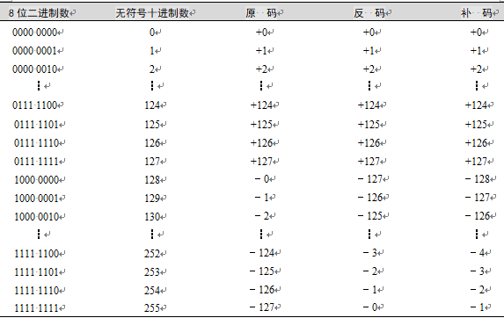
1.3 计算机中的数制和码制
8位二进制数所表示的无符号数及带符号数的原码、反码、补码的对应关系表

Slide 34
1.3 计算机中的数制和码制
4、数据的表示范围
8位无符号数的表示范围是：0 ≤ N ≤ 255
16位无符号数的表示范围是：0 ≤ N ≤ 65535
8位的补码表示的带符号数的表示范围是：
－128≤ N ≤＋127
16位的补码表示的带符号数的表示范围是：
－32768 ≤ N ≤＋32767

Slide 35
1.3 计算机中的数制和码制
5、补码的运算规则
计算机中，凡是带符号数一律采用补码形式进行存放和运算，其运算结果也用补码表示。
设X、Y为两个任意二进制数，则定点数的补码满足以下规则
[X+Y]_{补}=[X]_{补}+[Y]_{补}
[X-Y]_{补}= [X]_{补}+[-Y]_{补}
【例1.6】设X= +18，Y= −15，计算[X+Y] _{补}=? （设机器字长为8位）
[X]_{补}=00010010B， [Y]_{补}=11110001B
[X]_{补}+[Y]_{补}=00010010B + 11110001B=00000011B ;
[X+Y] _{补}=[(+18)+(-15)] _{补}= [+3] _{补}=00000011B

Slide 36
1.3 计算机中的数制和码制
示例3：设X=-56，Y=-17，计算：[X-Y] _{补}=?
[X]_{补}=11001000B，[-Y]_{补}=00010001B
[X]_{补}+[-Y]_{补}=11001000B+00010001B= 11011001B
[X-Y]_{补}=[(-56) -(-17)]_{补}= [-39]_{补}= [10100111B] _{补}=11011001B
计算机中引入补码后的优点：
符号位与数值位同等对待，都按二进制数参加运算，符号位产生的进位自动丢失，结果正确，简化了运算规则.
将减法运算变成了补码加法运算，大大简化了运算器硬件电路的结构和设计，微处理器中只需加法电路。

Slide 37
1.3 计算机中的数制和码制
6、补码的溢出判断
溢出：当两个带符号数进行补码运算时，若运算结果的绝对值超出运算装置容量时，数值部分就会发生溢出，占据符号位的位置，导致错误结果的现象
溢出判断方法：
（1）一位符号位判断法。两个符号位相同的补码相加，和的符号位与被加数的符号位相反，运算结果溢出；两个符号位相反的补码相减，差的符号位与被减数的符号位相反，运算结果溢出
（2）双高位法。其公式为：
OV=CS⊕CP ；微机中常用的溢出判别方法
OV=1 ，溢出， 反之没有溢出。
C_{S}：最高位是否有进位 ，C_{P}：次高位向符号位是否有进位

Slide 38
1.3 计算机中的数制和码制
示例4：分别计算[+64]_{补}+[+65]_{补}=? [-117]_{补}+[+121]_{补}=?（设机器字长为8位）
01000000 ---- [+64]_{补}
+) 01000001 ---- [+65]_{补}
10000001 ---- [-127] _{补}
；两个正数相加得到负数结果，溢出
01111001 ---- [+121]_{补}
+) 10001011 ---- [-117]_{补}
1 00000100 ---- [+4] _{补}
；负数和正数相加，结果没有溢出

Slide 39
1.3 计算机中的数制和码制
四、计算机中常用的编码
PC机常用的有两种编码：ASCII码和BCD码

Slide 40
1.3 计算机中的数制和码制
1、 ASCII码
解决字母、符号在计算机内部如何表示。 PC机采用最常用的美国信息交换标准代码ASCII码。标准ASCII码用7位二进制数编码（低7位为字符的ASCII值），共有128个。
书写：用两位十六进制数书写，如41H----A；
种类：1）控制字符（不可显示字符）
（前32个和最后一个）：
如：0DH--- 回车，0AH--- 换行；
2）其他为打印字符（可显示字符）；

Slide 41
1.3 计算机中的数制和码制

Slide 42
1.3 计算机中的数制和码制
2、 BCD 码（8421码、二──十进制数）
采用二进制编码来表示十进制数的编码方式
表示方法：用4位二进制数表示1位十进制数码0～9 。对于多位十进制数，把每1位十进制数分别表示为4位二进制数
BCD码有压缩BCD码和非压缩BCD码两种表示形式，压缩BCD码用一个字节表示两位十进制数。如28的压缩BCD码为00101000；非压缩BCD码用一个字节表示一位十进制数，且只用每个字节的低4位来表示0～9，高4 位全为0，如28的非压缩BCD码为0000001000001000
注意：BCD码与二进制码的区别，如：
51的BCD码为01010001，二进制码为110011B

Slide 43
1.3 计算机中的数制和码制
十进制数0～15与8421-BCD码的编码关系
十进制数 | 8421-BCD码 | 十进制数 | 8421-BCD码
0 | 0000 | 8 | 0000 1000
1 | 0001 | 9 | 0000 1001
2 | 0010 | 10 | 00010000
3 | 0011 | 11 | 00010001
4 | 0100 | 12 | 00010010
5 | 0101 | 13 | 00010011
6 | 0110 | 14 | 00010100
7 | 0111 | 15 | 00010101

